Slide 1




Primeros Auxilios
Brigada de primeros auxilios
Con el apoyo de

Slide 2

TIPOS DE COLORACION
Pálido
Cianótico
Rojizo
Ictérico

Slide 3
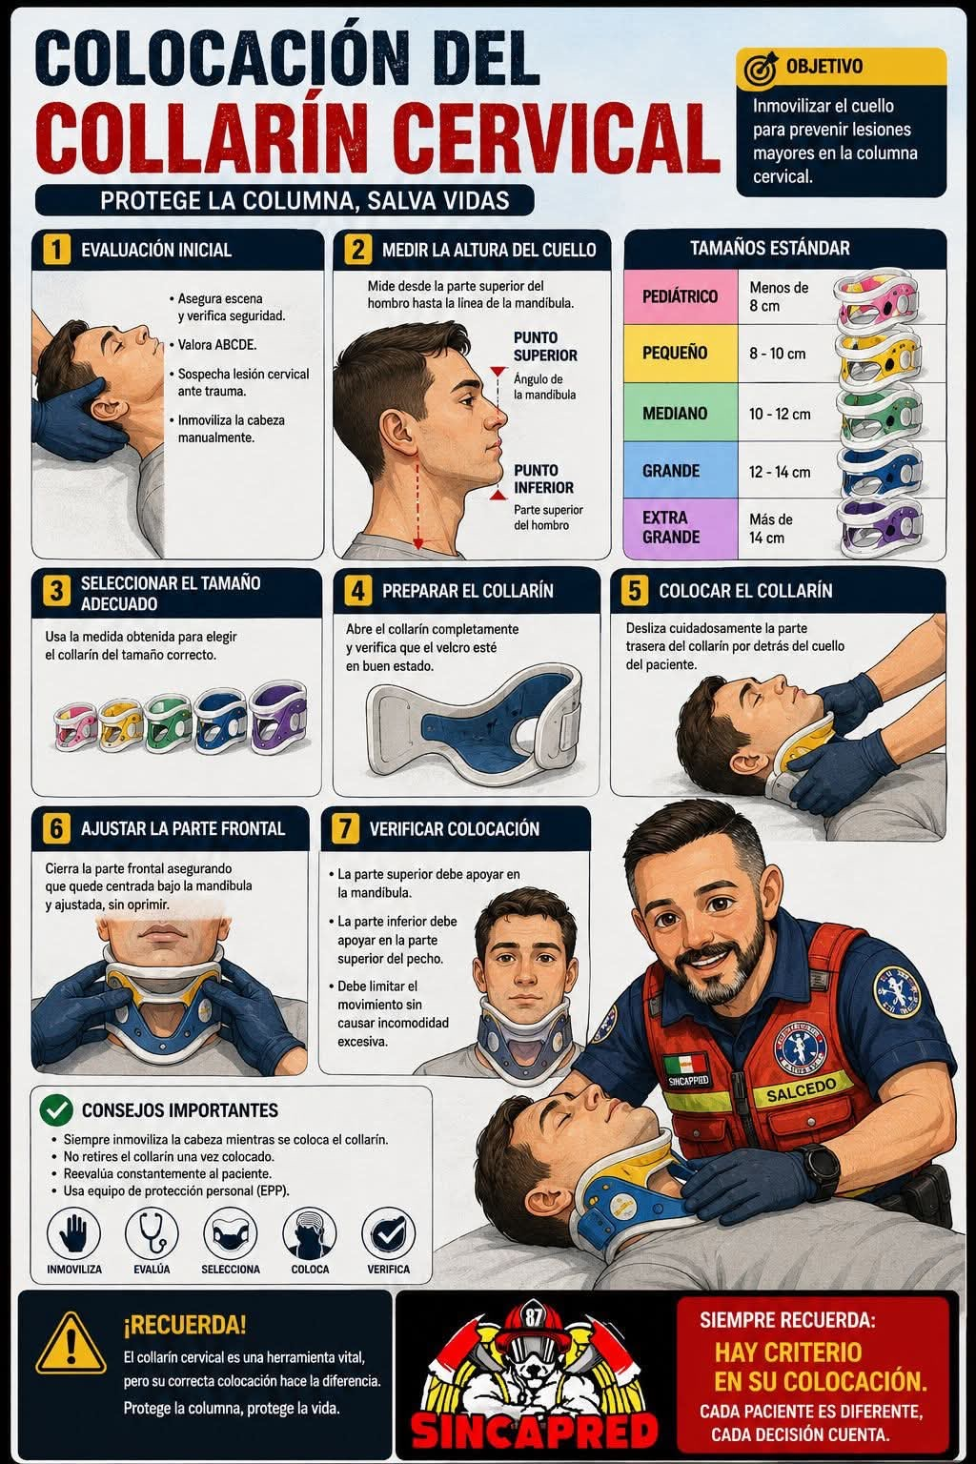
1.5.1 Manejo de la vía aérea y control de la columna cervical
Se debe de evaluar que la vía aérea se encuentre permeable.
La causa más común de obstrucción es por que la lengua se ha relajado y está obstruyendo el paso del aire al sistema respiratorio.

Slide 4
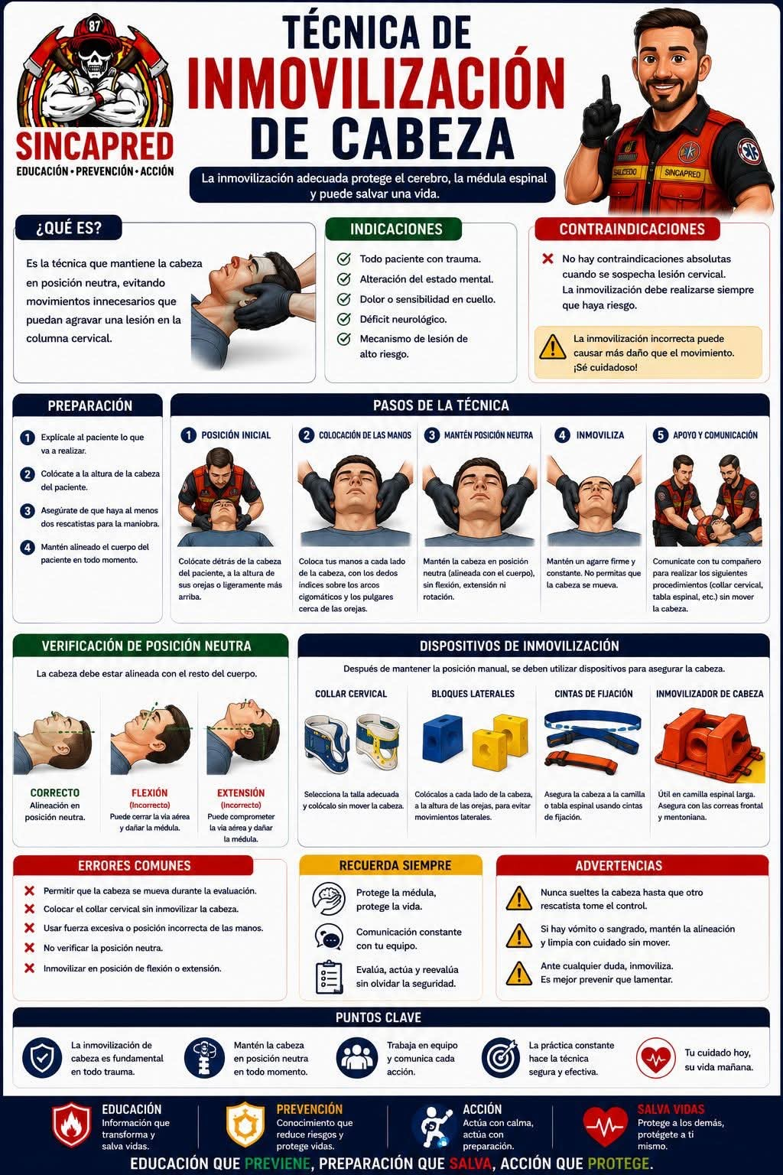
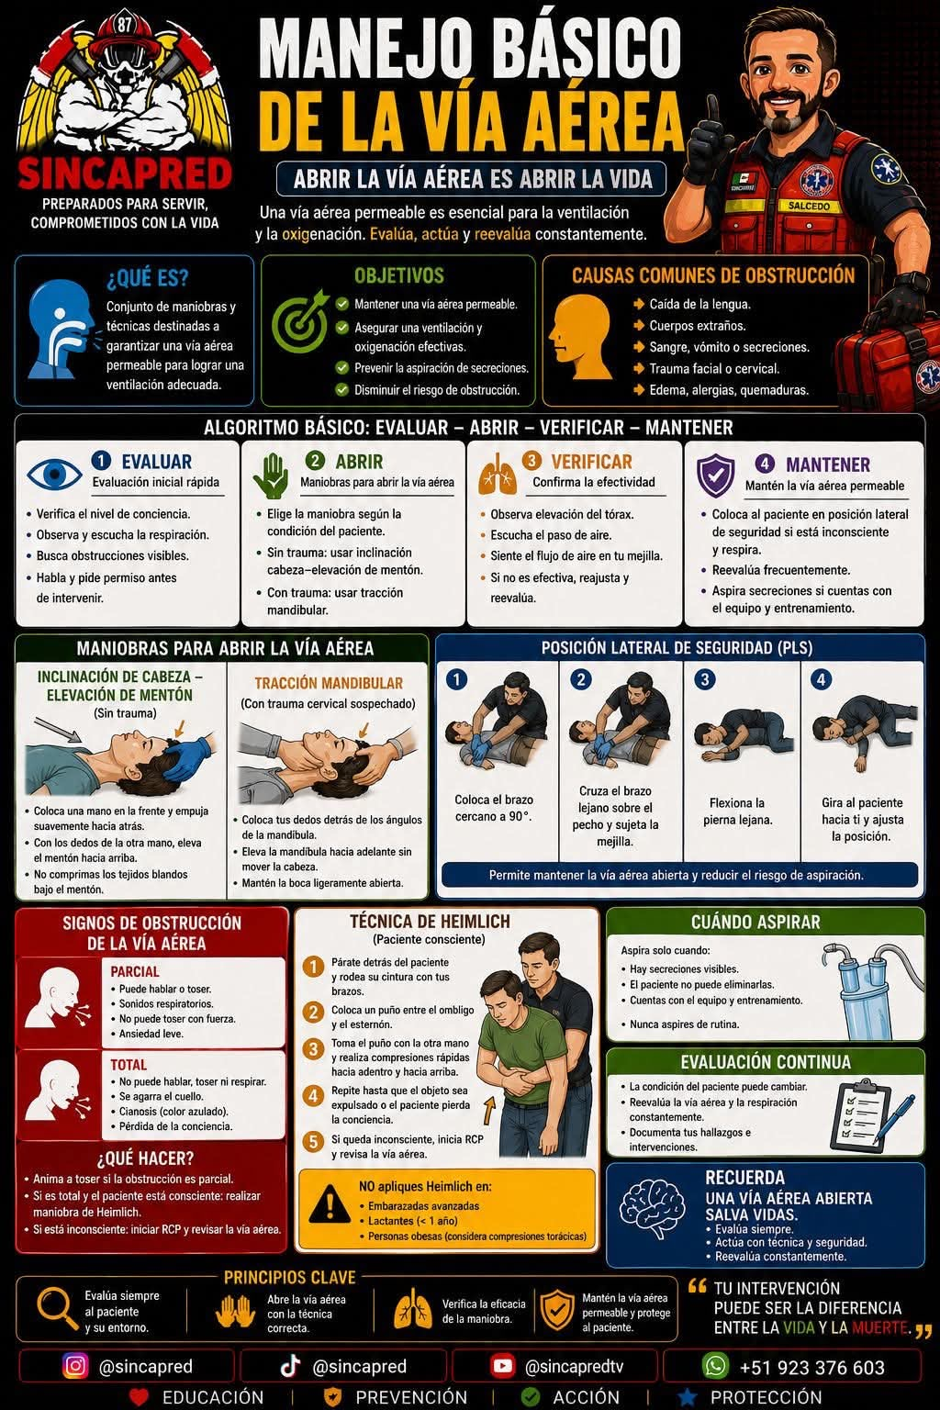
Técnicas manuales · A
Si se sospecha de lesión en cuello
Maniobra de hiper extensión de cuello

Slide 5
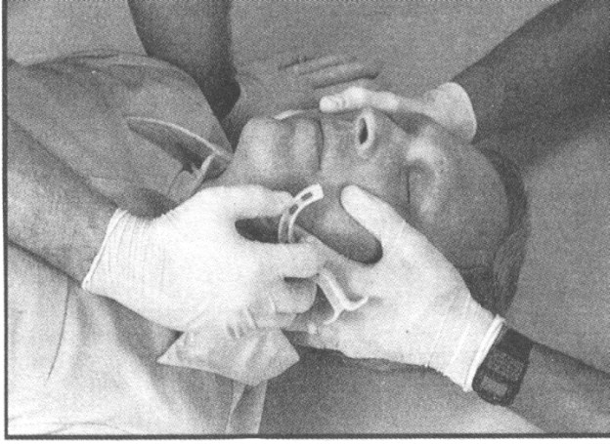
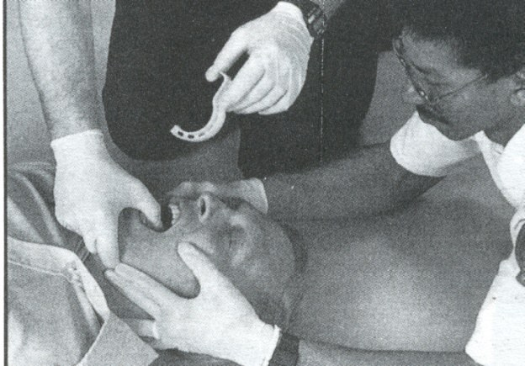
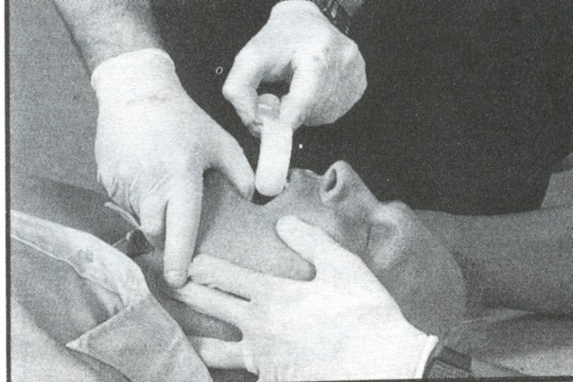
COLOCACIÓN DE CÁNULA OROFARINGEA
A

Slide 6
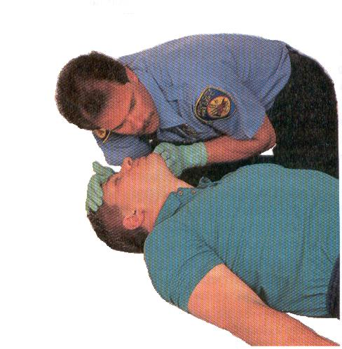
1.5.2 Buena respiración (breathing)
Corroborar que está respirando.
Verificar la frecuencia respiratoria.
Observar los movimientos del tórax.
VER
ESCUCHAR
SENTIR

Slide 7
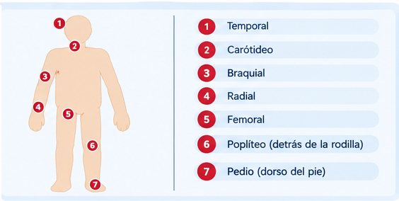
1.5.3 Circulación con control de hemorragias
Verificar pulso
Aun que el paciente esté respirando, puede ser que el oxígeno que llega a los pulmones no esté oxigenando su cuerpo si la persona no tiene pulso.

Slide 8
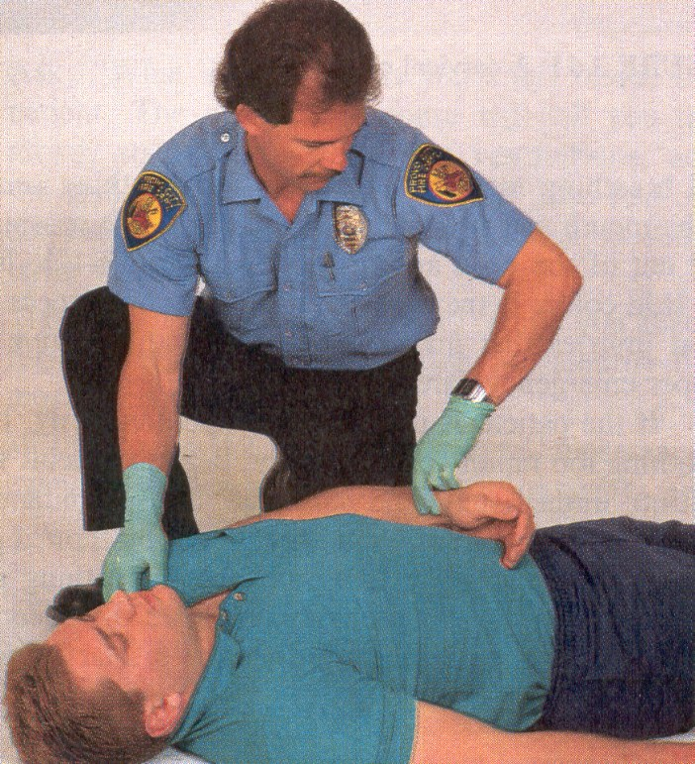
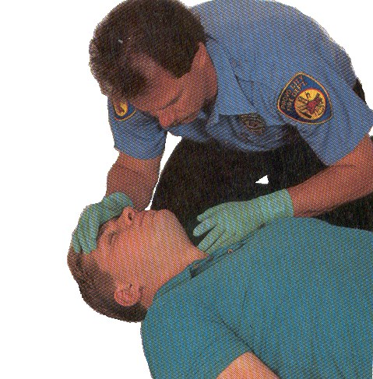
C
PULSO CAROTIDEO
PULSO RADIAL

Slide 9

1.5.4 Déficit neurológico
A. Alerta (responde espontáneamente a los estímulos del medio).
V. Responde a estímulos verbales.
D. Responde sólo a estímulos dolorosos.
I. Inconsciente o estado de coma (no responde a ningún tipo de estímulo).

Slide 10
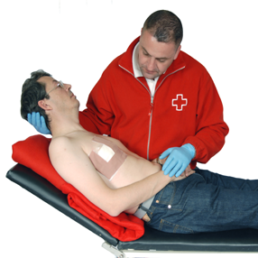
1.5.5 Exponer y examinar a la víctima protegiéndola del ambiente
Es importante exponer el tórax, el abdomen y las extremidades de los pacientes respetando su pudor. Como se podrá observar en el capítulo correspondiente, se les deberá proteger del frío, de la lluvia y del calor intenso.

Slide 11
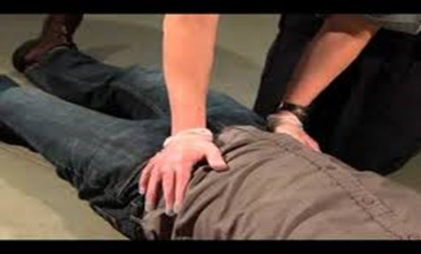
1.6 Evaluación secundaria
PREsentación
Dolencia principal
Antecedentes específicos del caso
Edad
Salud anterior
Medicamentos
Alergias

Slide 12
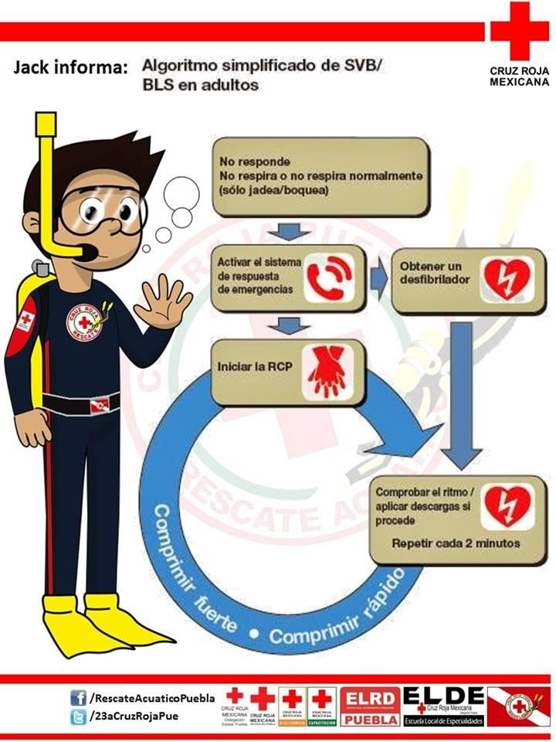
UNIDAD 2. APOYO VITAL BÁSICO

Slide 13
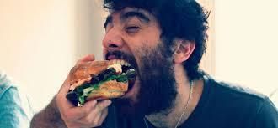
2.1 Atragantamiento
DEFINICIÓN
El atragantamiento parcial o total es una emergencia que puede causar la muerte en pocos minutos si no se actúa rápido.

Slide 14
2.1.1 Atragantamiento parcial
Tos fuerte.
Su voz se escucha aunque tosa.
Puede inhalar y exhalar.
Sólo debe expulsar el objeto que le obstruye.

Slide 15
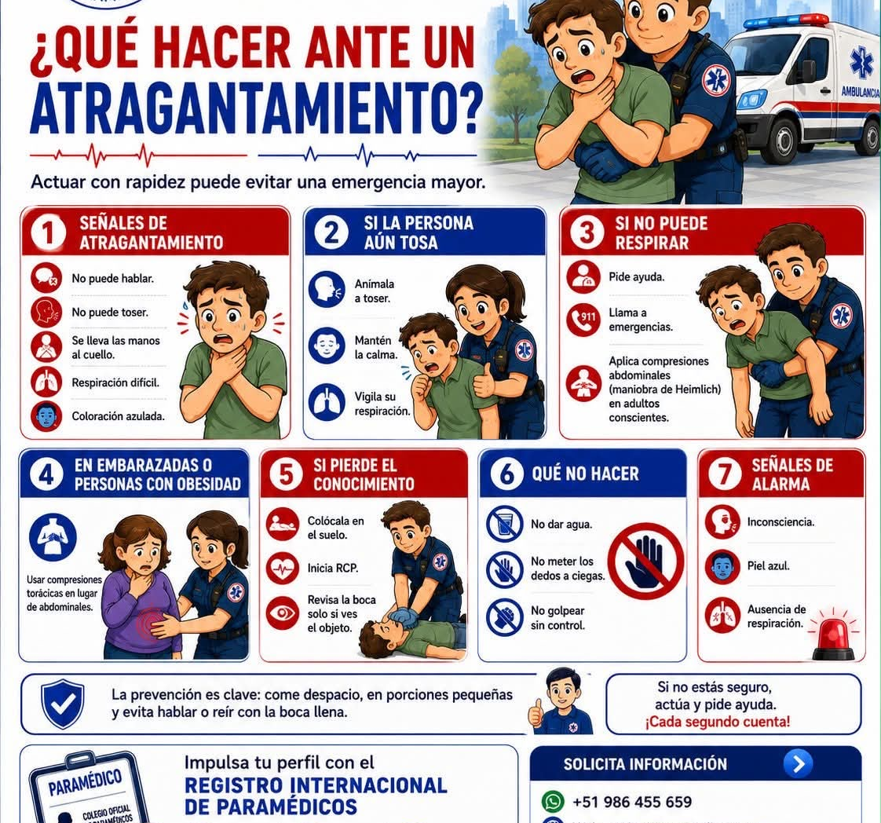
2.1.2 Atragantamiento total
Características.
La persona es capaz de hablar, respirar o toser.
La imagen muestra la postura universal de un atragantamiento total.
Aplicar maniobra de Heimlich.

Slide 16
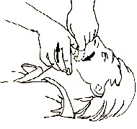
2.1.4 Técnica de “barrido” con el dedo (Procedimiento)
Abrir boca de la víctima.
Detener la lengua y levantarla hacia arriba.
Retirar cualquier objeto que esté obstruyendo.

Slide 17
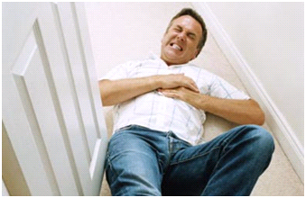
2.2 Paro cardiorrespiratorio
DEFINICION.
Es la interrupción brusca, inesperada y reversible de la circulación y la respiración espontáneas.
Para revertir esta situación usted debe iniciar la re-animación cardiopulmonar mediante dos acciones: Ventilación asistida y compresiones torácicas.

Slide 18
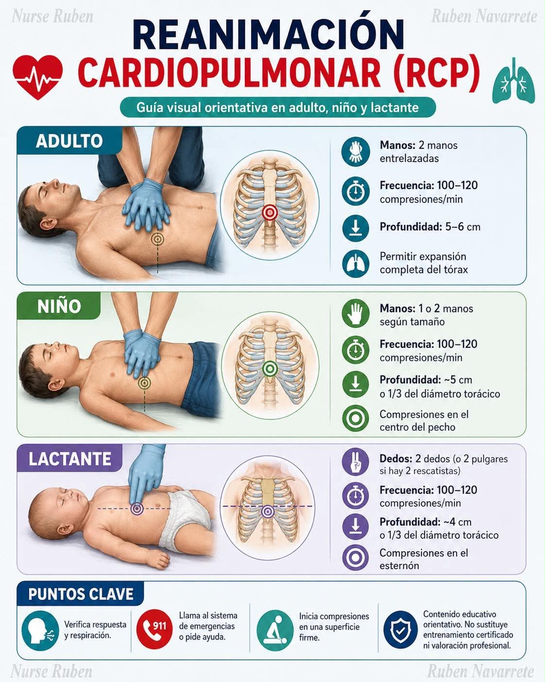
30 x 5 = 150 = 2 min
30 x 5
= 150
= 2 min

Slide 19
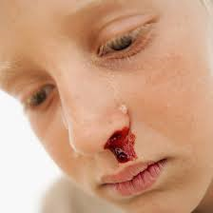
UNIDAD 3. HEMORRAGIAS
Concepto: Hemorragia es aquella pérdida de continuidad de los vasos sanguíneos que ocasiona la salida de la sangre hacia un espacio distinto al que la contiene.
SE DIVIDEN EN:
Internas
Externas
La sangre se queda dentro del cuerpo: no se ve
La sangre sale por una herida: sí se ve

Slide 20
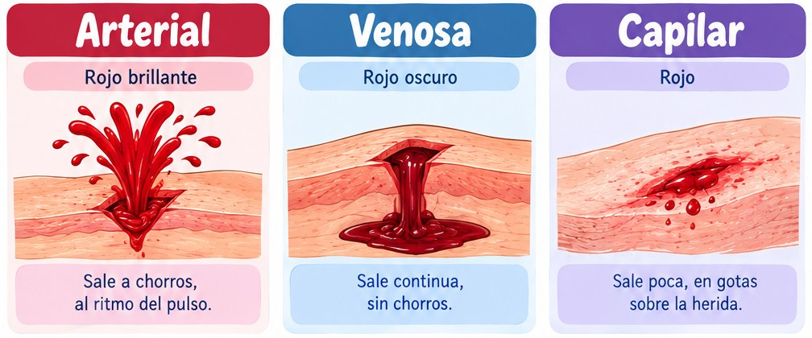
3.1Clasificación de las hemorragias externas:
Arterial. Salida de sangre color rojo brillante, salida abundante y fuerte que coincide con las pulsaciones o latidos.
Venosa. Salida de sangre de color obscuro, flujo continuo y pausado.
Capilar. Hemorragia superficial con salida de sangre escasa.

Slide 21
3.2 Gravedad de las hemorragias
Estos son los factores que determinan la gravedad de una hemorragia.
Tipo y calibre del vaso lesionado.
Si la sangre fluye al interior o al exterior del organismo.
Origen real de la hemorragia.
Cantidad de sangre perdida.
Edad y peso del paciente.
Condición física y estado general del individuo.

Slide 22
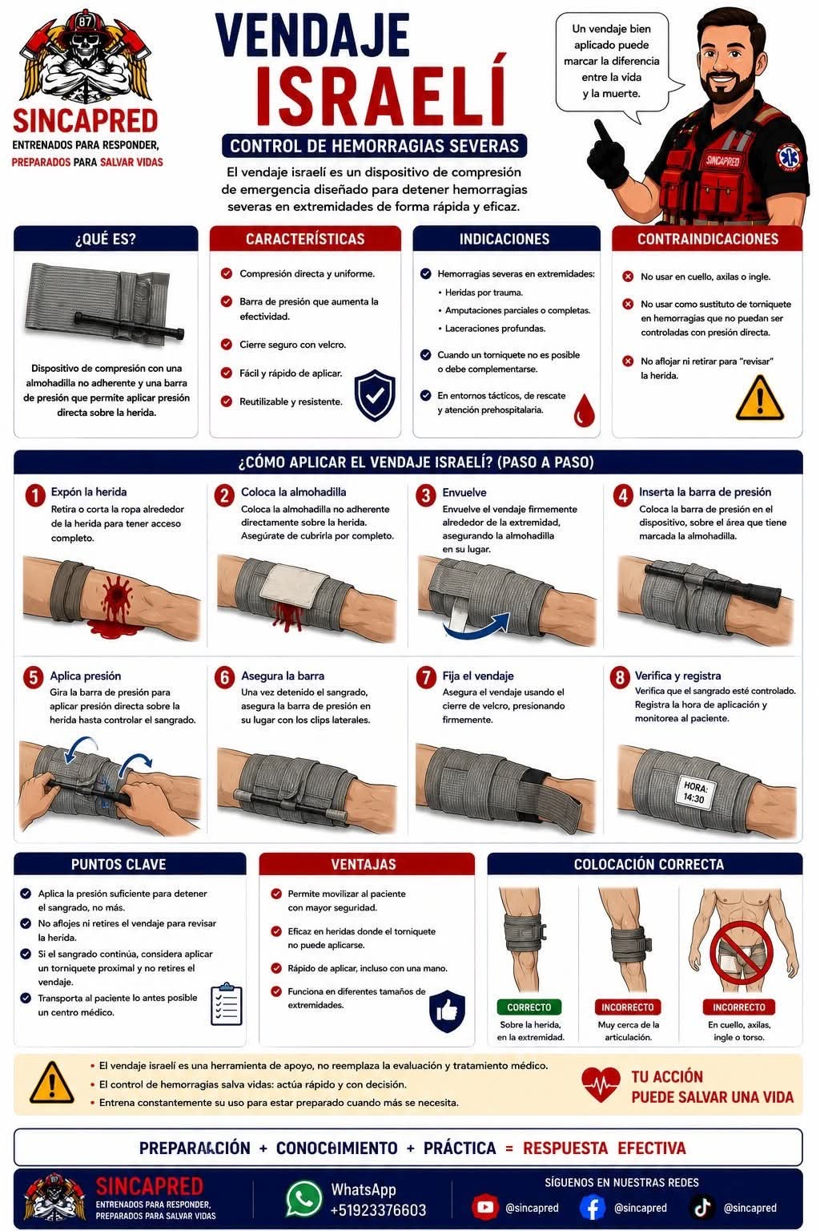
3.3 Métodos de contención de hemorragias
• Colocar al paciente en una posición cómoda.
• Controlar la hemorragia colocando una gasa o apósito seco y limpio comprimiendo firmemente con una mano. Si se llena de sangre poner encima de este unos seco.
• Elevación del miembro afectado por arriba del corazón.

Slide 23
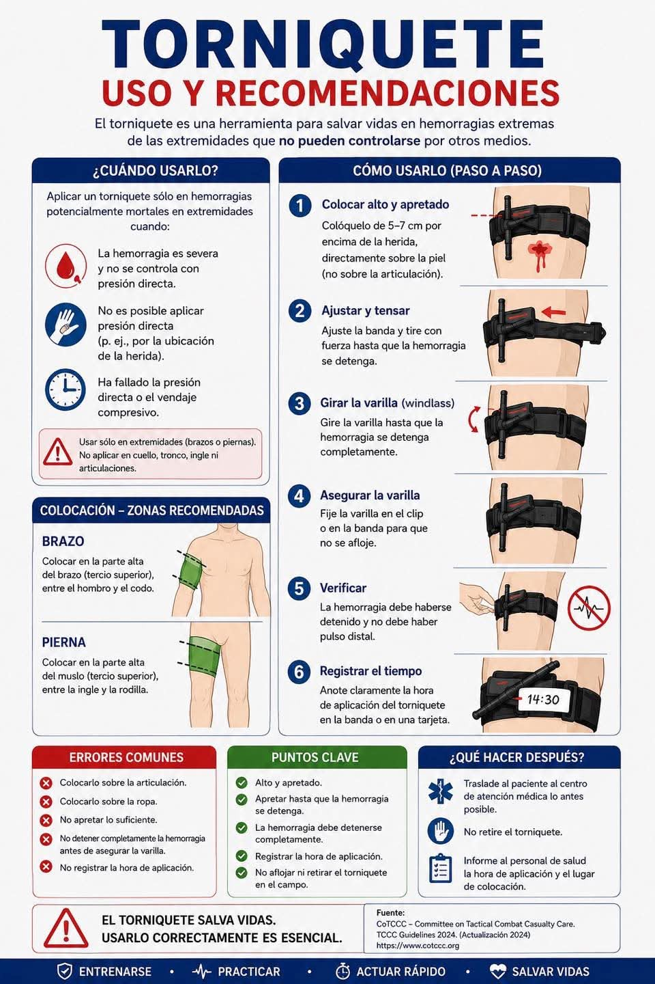
3.3 Métodos de contención de hemorragias (continuación)
• Si persiste la hemorragia ejercer presión indirecta sobre el vaso sanguíneo que se encuentre anatómicamente más cercano al sitio afectado produciendo así una disminución del flujo sanguíneo.
• Mantener al paciente en calma y tranquilo.

Slide 24
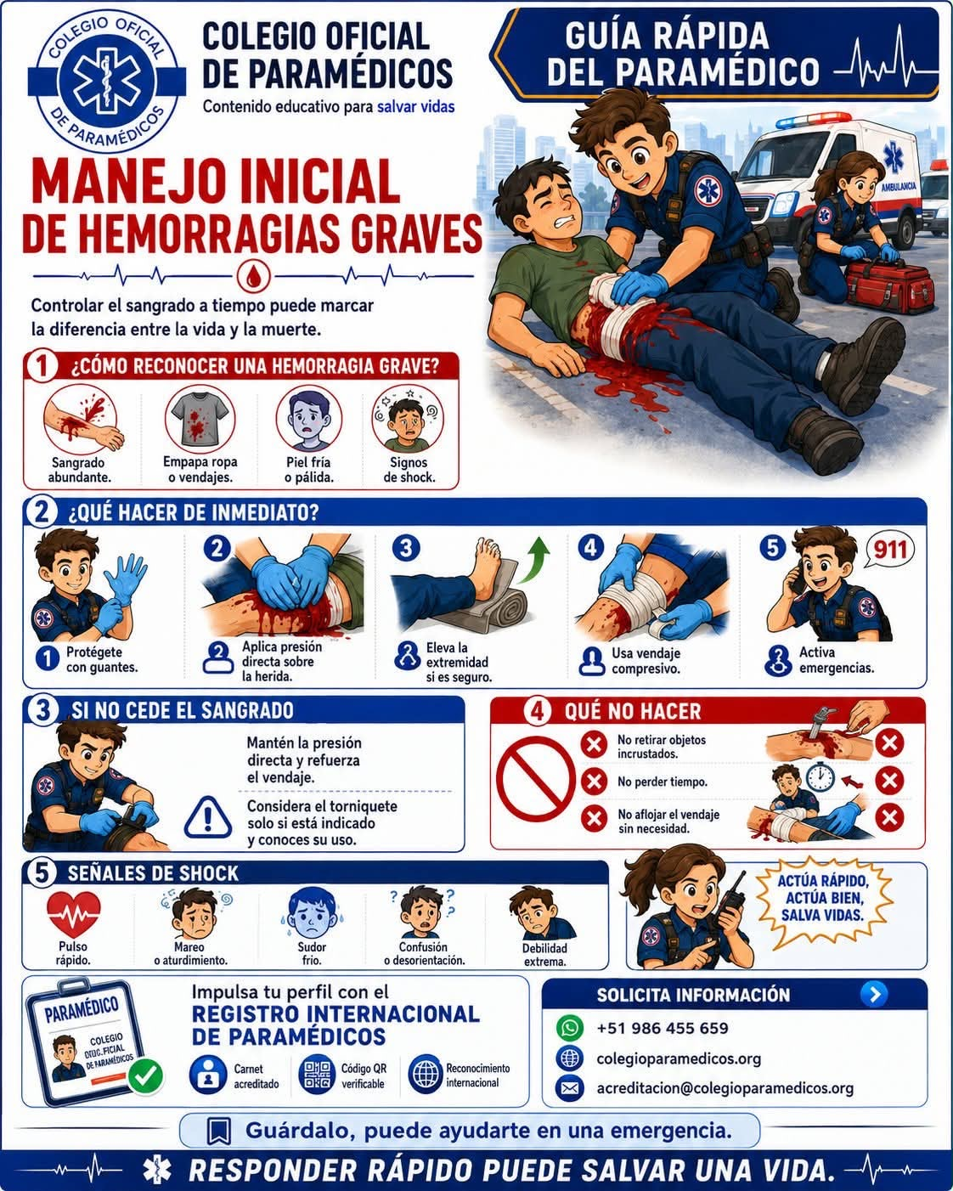
Control de una hemorragia externa

Slide 25
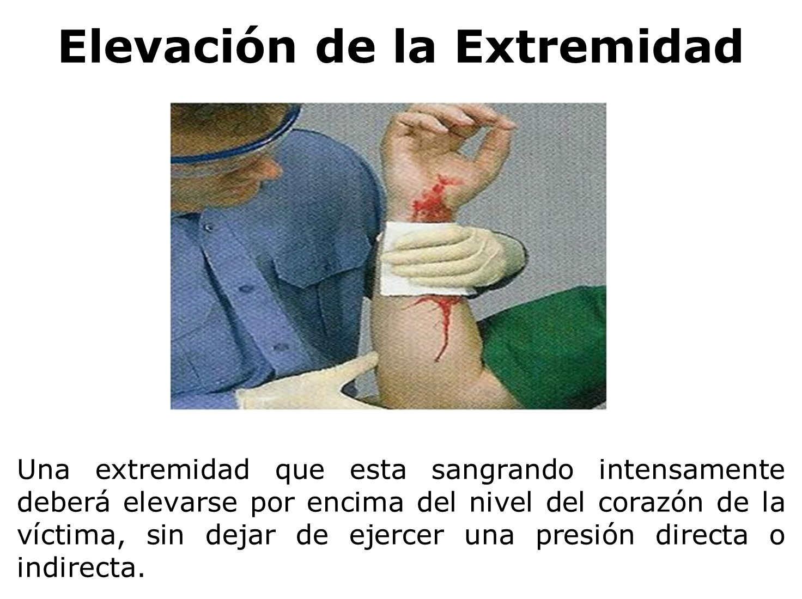
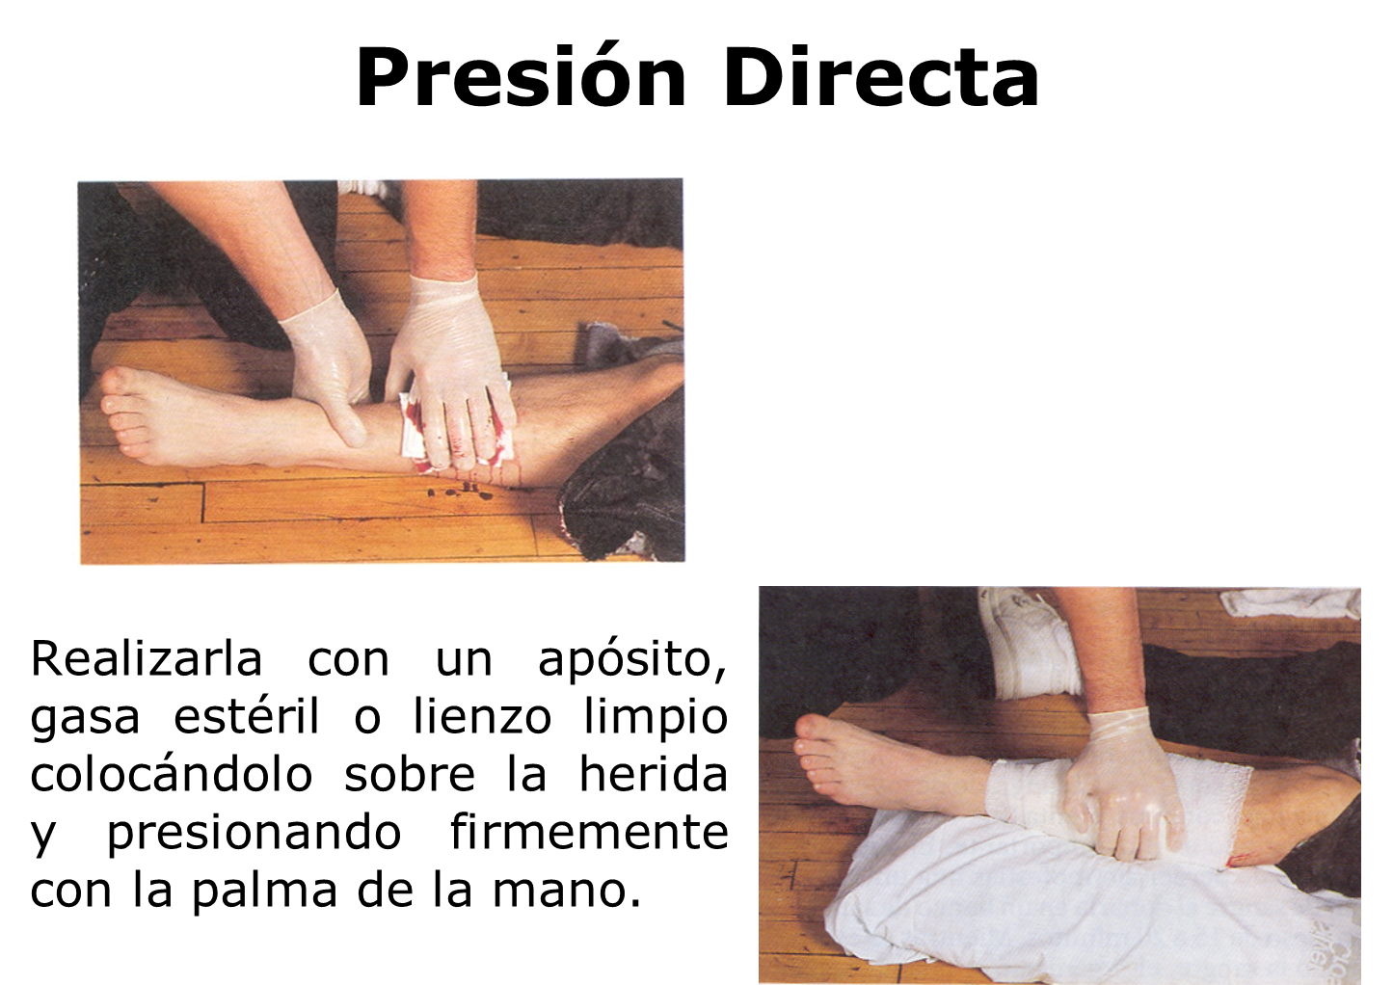

Slide 26
4. Estado de shock
Definición
Disfunción grave y generalizada del flujo sanguíneo hacia los tejidos la cual al no ser tratada a tiempo puede desencadenar el mal funcionamiento del organismo el metabolismo y como consecuencia la muerte inminente del individuo.
Signos y síntomas
• Palidez.
• Disminución temperatura.
• Sudoración.
• Alteración del nivel de conciencia.
• Respiraciones rápidas y trabajosas.
• Pulso radial débil.
• Llenado capilar mayor a 2 seg.

Slide 27
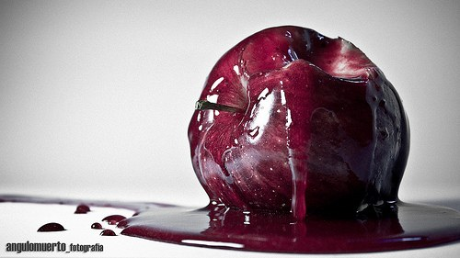
Choque Hipovolémico
Obedece a la pérdida de líquidos corporales por tres causas:
Hemorragia externa
Hemorragia interna
Deshidratación

Slide 28
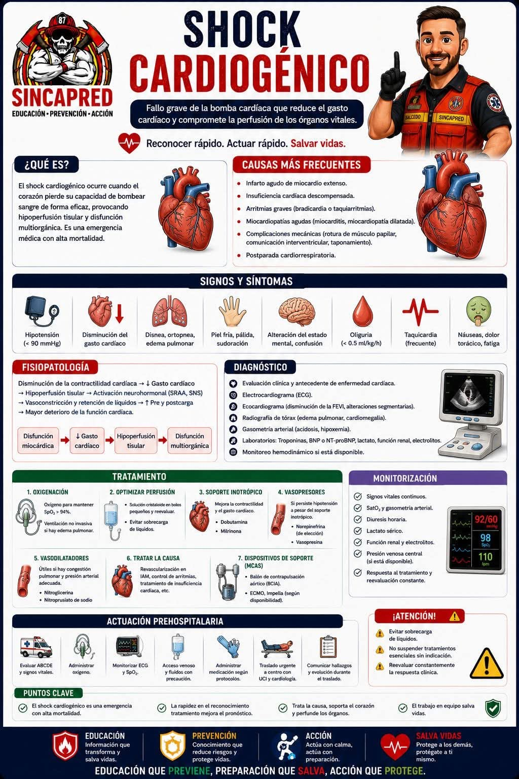
Choque Cardiogénico
Es consecuencia de un funcionamiento inadecuado del corazón debido a padecimientos preexistentes.

Slide 29
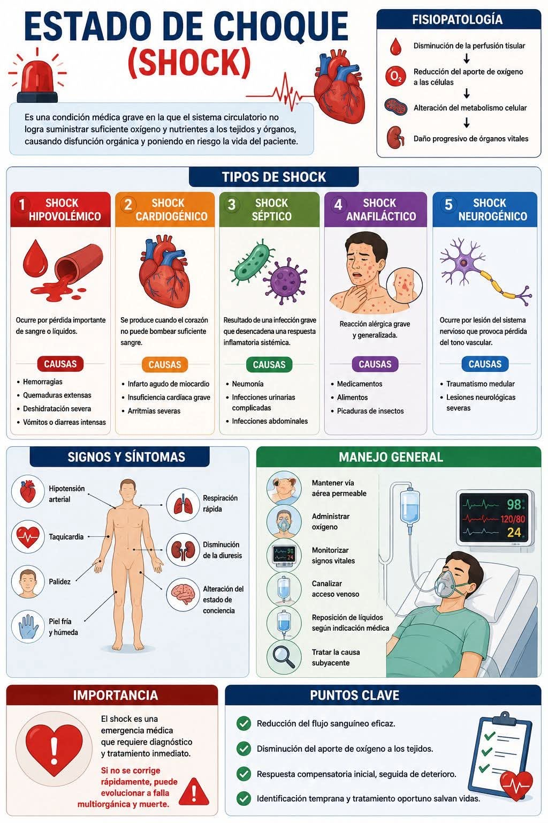
Choque Neurogénico
Lo provoca la pérdida del control del sistema nervioso cuando la médula espinal es lesionada.

Slide 30
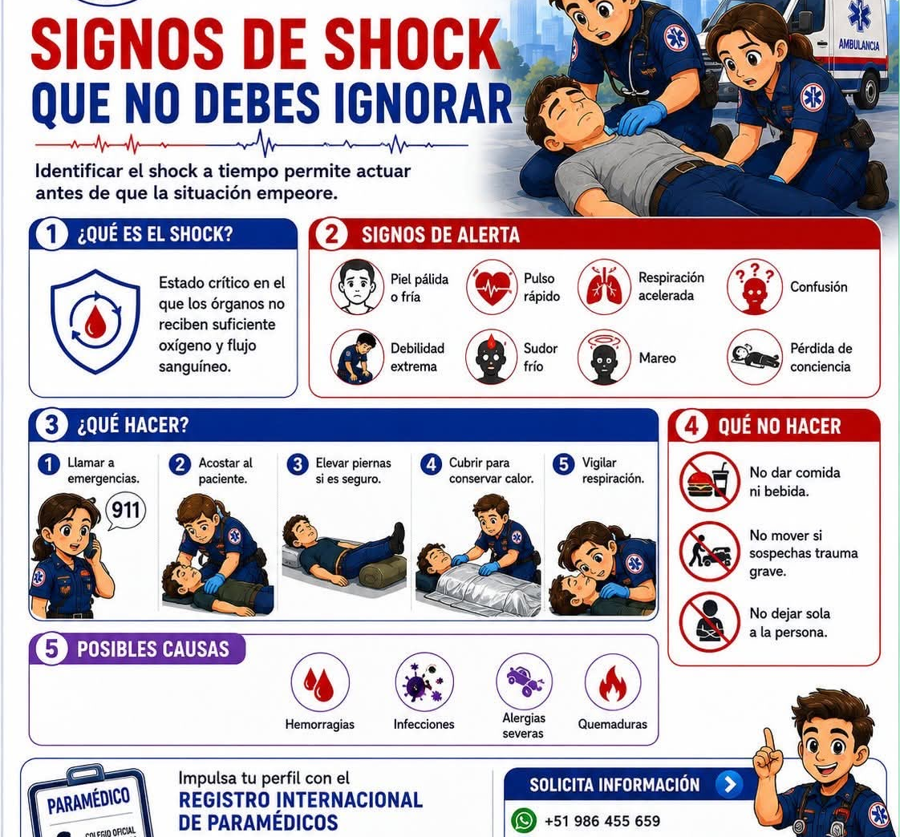
Choque Anafiláctico
Se produce cuando una persona tiene contacto con alguna sustancia a la que es alérgica en extremo y provoca una reacción violenta en el organismo.

Slide 31
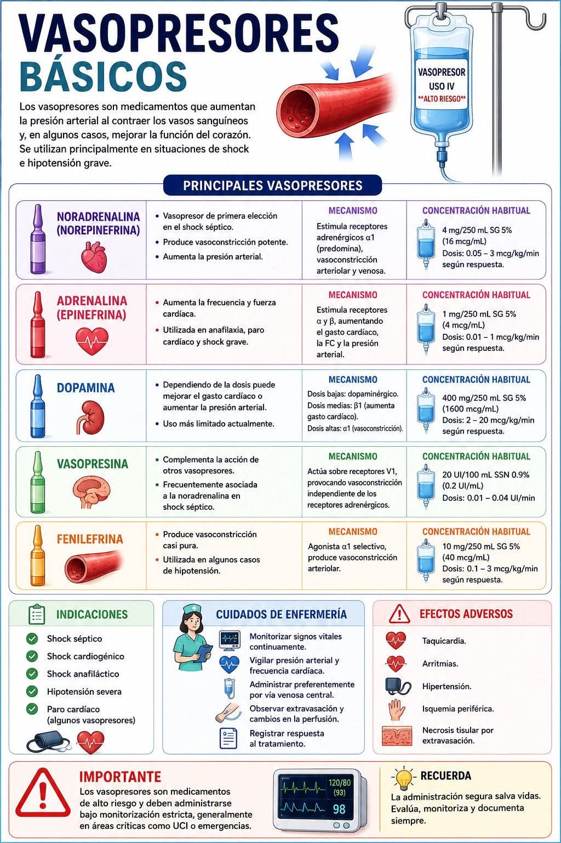
Choque Séptico
Ocurre en caso de infección grave, cuando las toxinas se incorporan al torrente sanguíneo afectando la circulación.

Slide 32
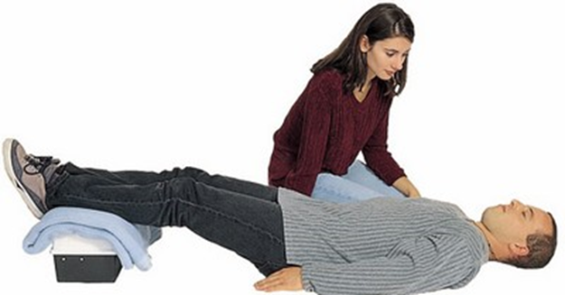
4.1 Tratamiento de emergencia del estado de Shock
Efectuar la valuación inicial.
Activar el servicio médico de urgencia.
Mantener una vía aérea permeable y favorecer la respiración.
Controlar las hemorragias.
Colocar al paciente con los pies elevados 30 cm. por arriba del nivel de la cabeza en posición que se conoce como Trendelemburg.
Cubrir al paciente.
Tratar de mantener consciente al paciente.
Traslado rápido al hospital.

Slide 33
Unidad 5. Esguinces, luxaciones y fracturas
Esguince
Luxación
Fractura
Ruptura de los ligamentos articulares.
Pérdida de contacto entre los huesos de la articulación; se conoce como dislocación.
Pérdida de la continuidad del tejido óseo.

Slide 34
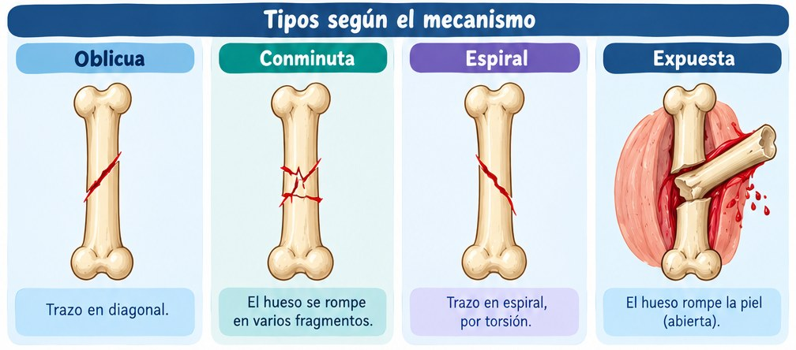
FRACTURA:
Es la perdida en la continuidad de un tejido óseo o hueso, incluyen huesos agrietados, astillados o completamente rotos.

Slide 35
Clasificación
Clasificación
Los métodos de clasificación de fracturas son varios, y dependen del tipo de rotura del hueso o zona corporal afectada, así como de otros factores asociados. Se pueden clasificar según su etiología en "patológicas", "traumáticas", "por fatiga de marcha o estrés" y "obstétricas".
Exposición
Dependiendo de si el punto de fractura se comunica o no con el exterior, se clasifican en:
Cerrada, si la punta de la fractura no se asocia a ruptura de la piel, o si hay herida, ésta no comunica con el exterior.
Abierta o expuesta, si hay una herida que comunica el foco de fractura con el exterior, posibilitando a través de ella, el paso de microorganismos patógenos provenientes de la piel o el exterior.

Slide 36
Datos
Deformidad de la región
Impotencia funcional
Dolor intenso y localizado
Crepitación ósea y hemorragia (externa en caso de ser expuesta)
Inflamación de la región

Slide 37

Algunas fracturas se consideran graves debido al sitio en el que se localizan por ejemplo:
Cráneo
Columna Vertebral
costillas
Pelvis

Slide 38
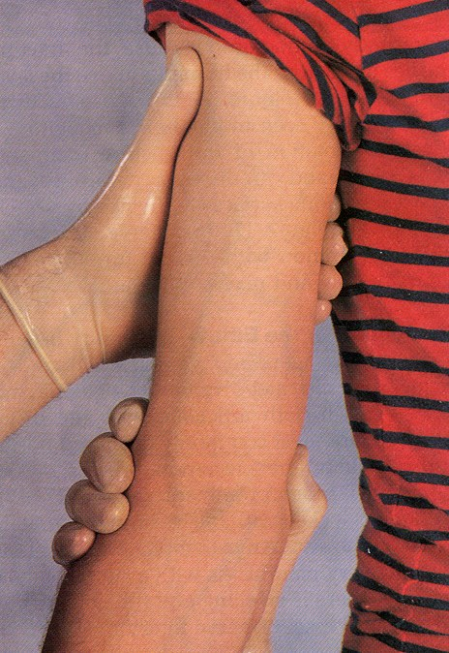
Inmovilización de fracturas
No mover la región fracturada si no hay razón para hacerlo
Utilizar material adecuado a la región
Inmovilizar las dos articulaciones más próximas
No apretar demasiado para no entorpecer la circulación

Slide 39
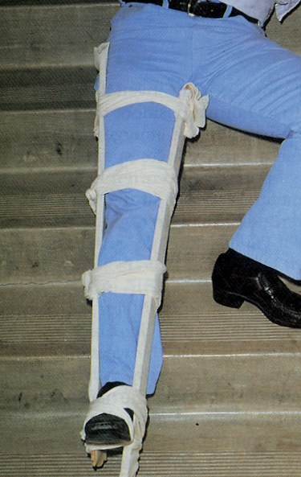
Elementos para inmovilizar
Se pueden utilizar cartones, periódicos enrollados , tablas, cobijas, etc. Estos elementos se consideran férulas , las cuales deben ser:
Cómodas
Rígidas
Seguras

Slide 40
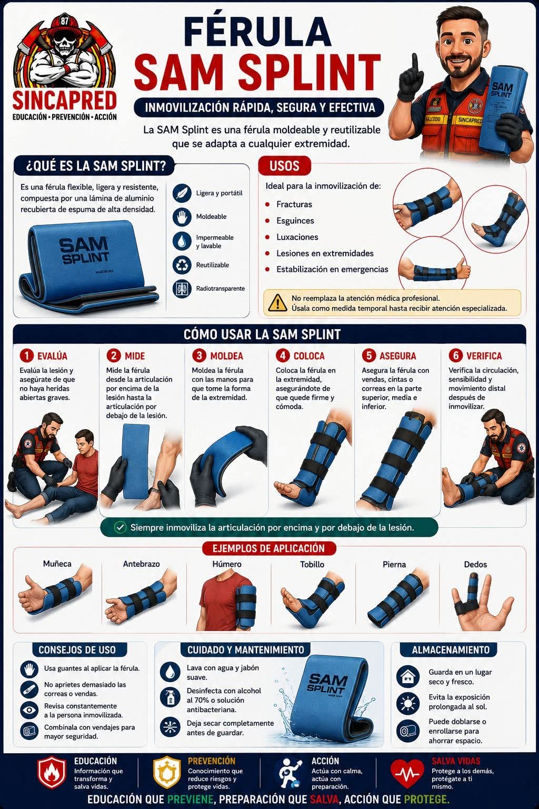
Férulas
Hay varios tipos de férulas que se pueden utilizar en una emergencia:
Prefabricadas
Improvisadas
Anatómicas

Slide 41
Complicaciones
    Hacer abierta una fractura cerrada
    Lesionar nervios, arterias y venas
    Secuelas en la movilidad
    Infección
    Trombosis grasa
    Lesionar la médula espinal
    Estado de shock

Slide 42
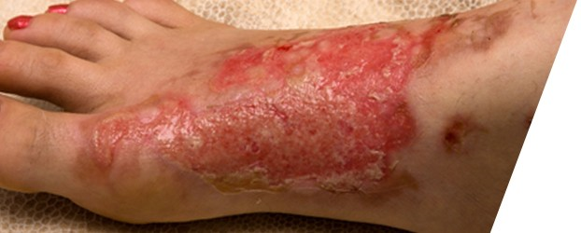
UNIDAD 6. QUEMADURAS
Una quemadura es el daño o destrucción de la piel o tejidos más profundos como el músculo y el hueso por calor o frío.
Puede darse por:
Agentes físicos
Agentes Químicos
Agentes eléctricos

Slide 43
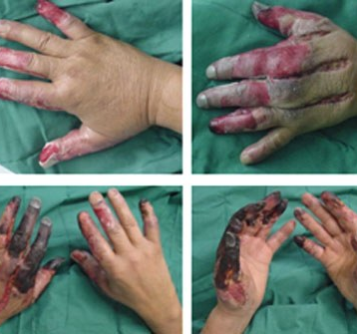
Quemaduras por agentes físicos
Producen quemadura por contacto directo con una fuente de calor o por calor radiante:
• Calor seco
• Calor Húmedo
• Sólidos Incandescentes
• Fricción
• Electricidad

Slide 44
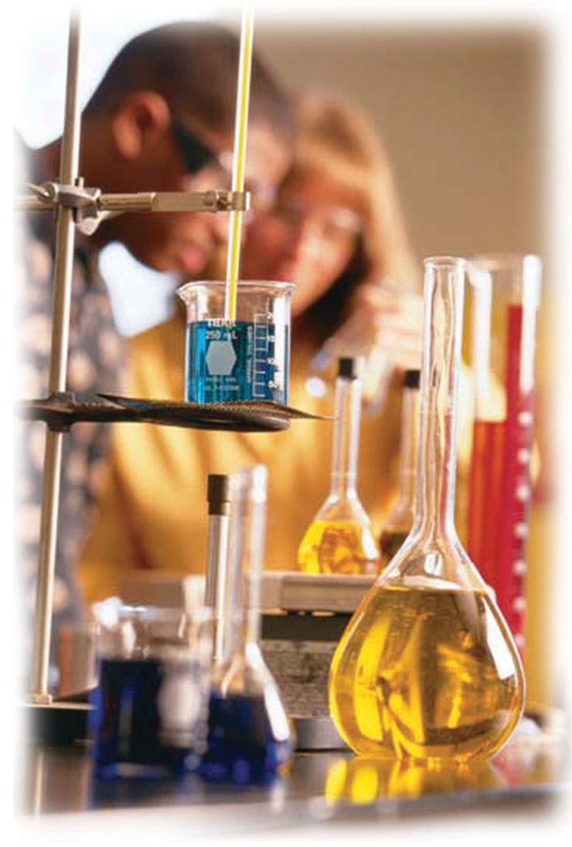
Quemaduras químicas
Se producen por el contacto de los tejidos con sustancias químicas:
• Corrosivos
• Álcalis
• Ácidos

Slide 45
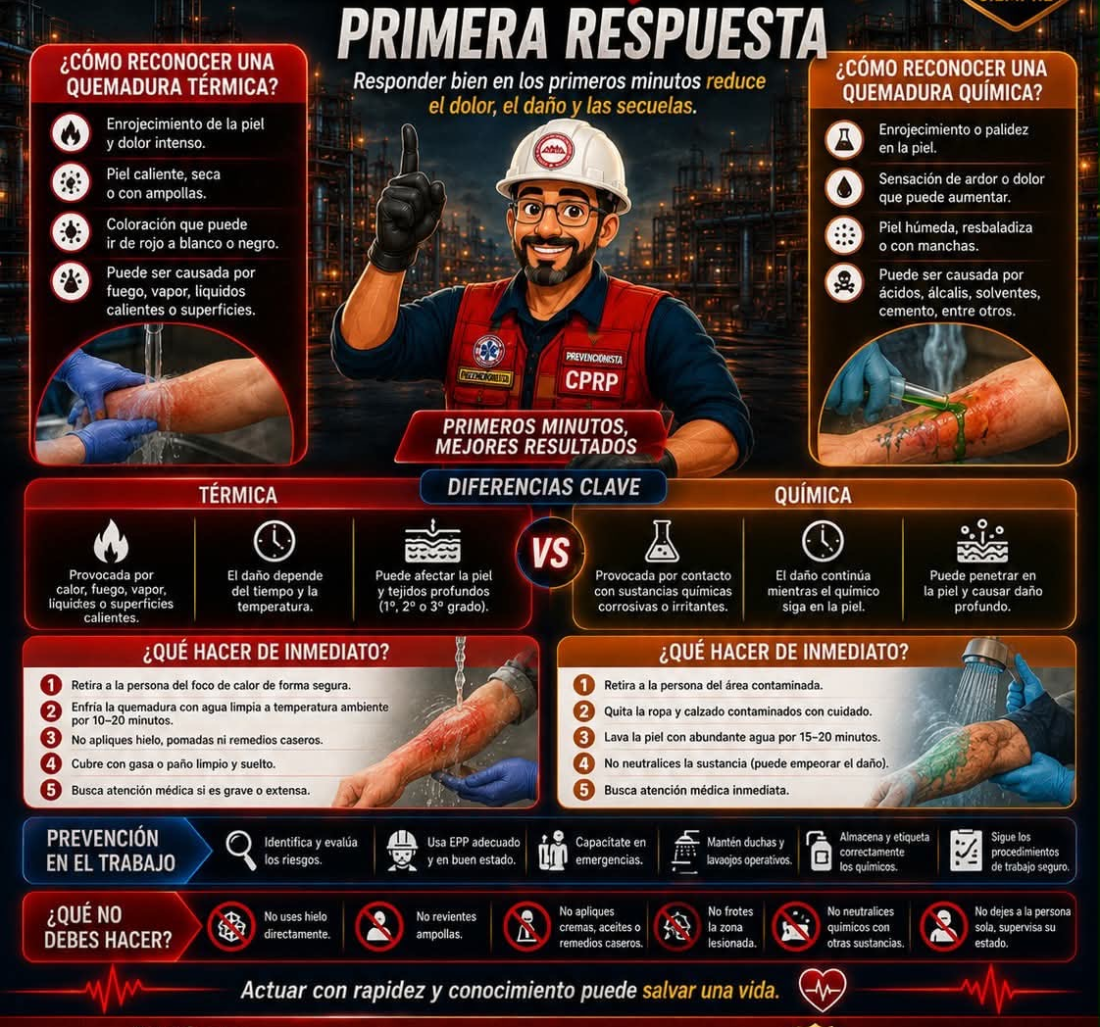
Signos de una quemadura
Dolor y sensación de inflamación de la piel
Ámpulas
desprendimiento de la piel
Enrojecimiento
Hinchazón

Slide 46
Radiactivos
Se debe a la acción de las radiaciones ionizantes sobre los tejidos:
Rayos X
Rayos ultravioleta
Rayos solares

Slide 47
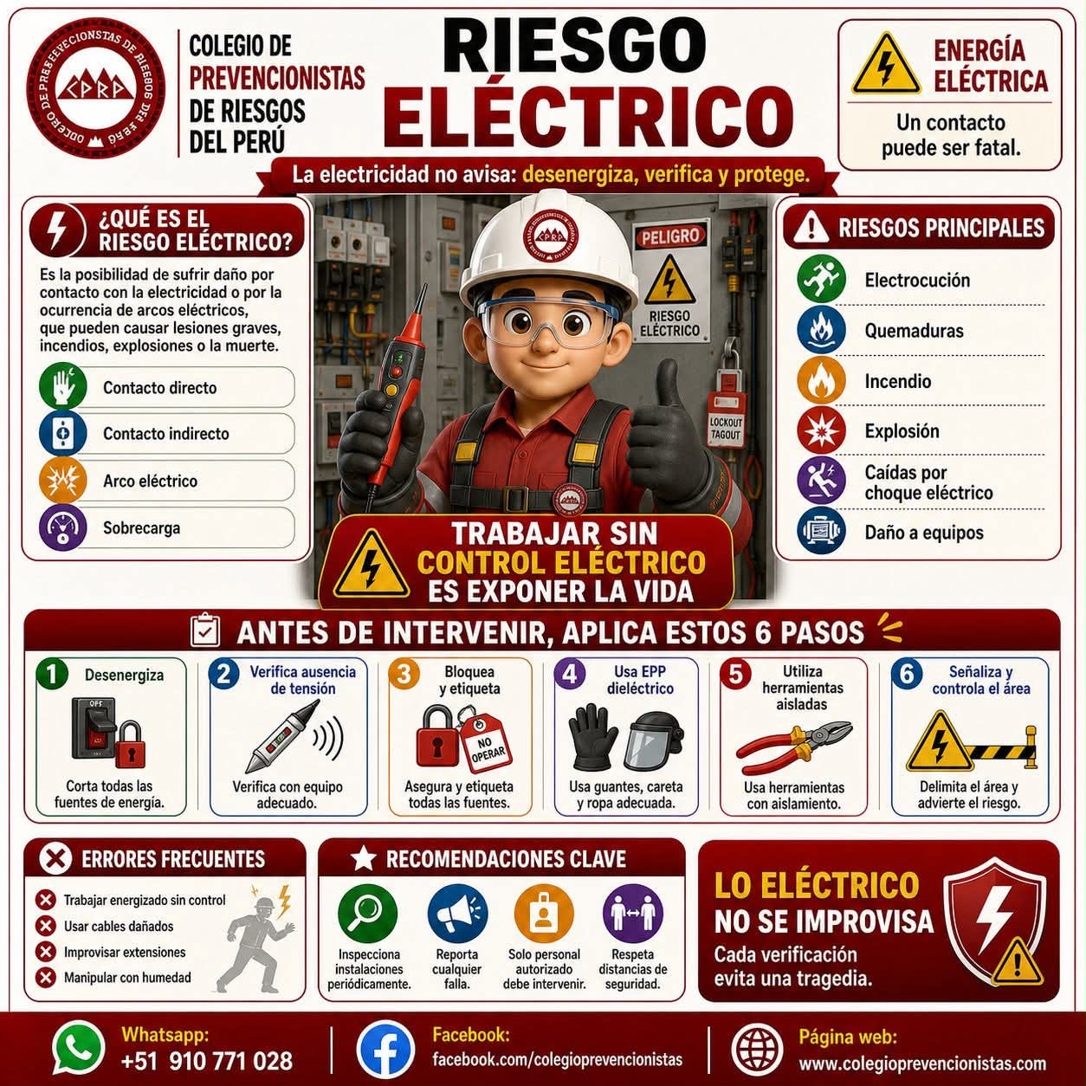
Quemadura por Electricidad
Enrojecimiento, tumefacción o carbonización
Posible pérdida del conocimiento
Posible paro cardiorespiratorio

Slide 48
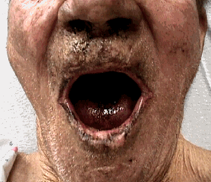
Quemadura de Boca Y Garganta
Dolor en el área afectada
Hinchazón en la zona
Dificultad respiratoria
Posible pérdida del conocimiento

Slide 49
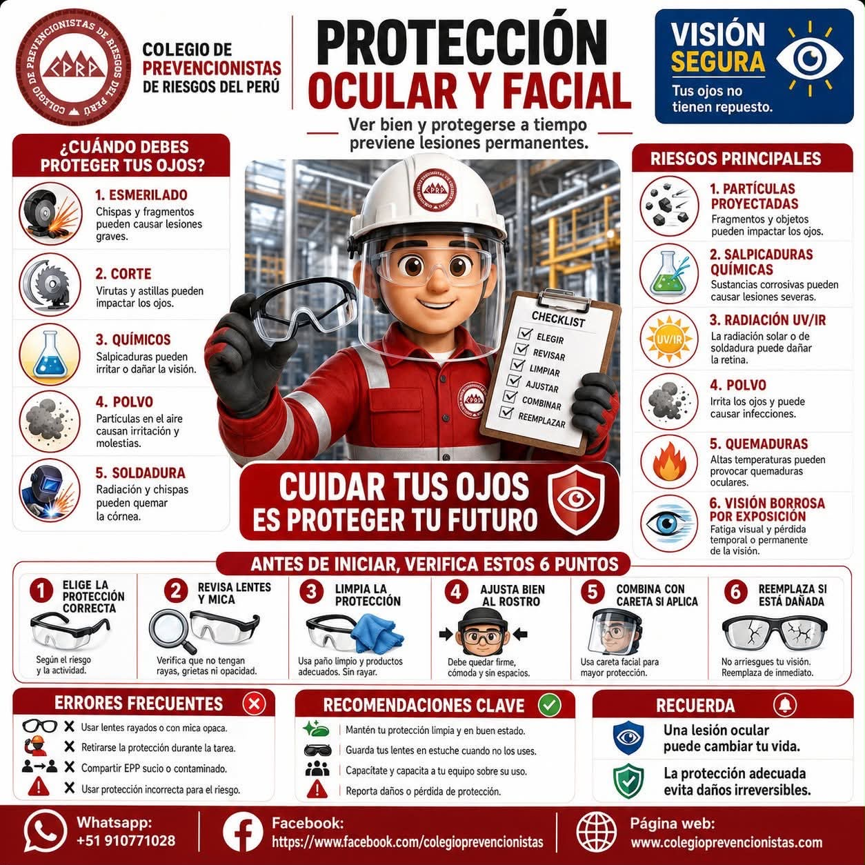
Quemadura en Ojos
Intenso dolor
No tolera luz
Párpados cerrados
Enrojecimiento, hinchazón o lagrimeo excesivo

Slide 50
Quemadura Solar
Enrojecimiento de la piel, escozor
Hipersensibilidad
Piel hinchada y caliente
Ámpulas

Slide 51
6.2 Lesiones sistémicas por calor
Calambre por calor:
El tratamiento:
Quitar al paciente del ambiente caliente.
Estirar suavemente el músculo.
Dar masaje para fomentar circulación.
Administrar líquidos con electrolitos como las bebidas deportivas o Vida Suero Oral.
Golpe por calor
El tratamiento:
Enfriamiento del paciente por medio de compresas de agua tibia o fría.
Administrar líquidos vía oral.
Trasladar.

Slide 52
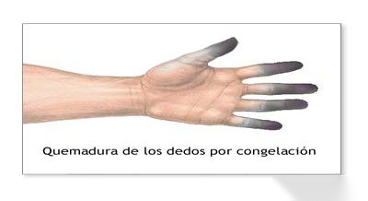
6.3 Lesiones cutáneas por frio
Definición: Es la congelación de tejidos corporales como consecuencia a la exposición a temperaturas muy frías.
El tratamiento:
Colocar al paciente en un ambiente caliente.
Colocar la parte corporal afectada sobre una superficie caliente.
Calentar a temperatura corporal.
Si es profunda la lesión no se recomienda el recalentamiento.
Evitar dar masajes.

Slide 53
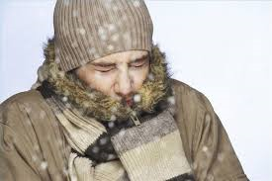
6.4 Lesiones sistémicas por frío
Hipotermia: Es la condición en la cual la temperatura interna corporal disminuye por debajo de los 35ºC, afecta a individuos sanos que no estando preparados para ello y son expuestos a condiciones adversas.
Las causas:
Permanecer al aire libre durante el invierno sin protegerse.
Caer de una embarcación en aguas frías.
Usar ropas húmedas por mucho tiempo cuando hay viento o hace mucho frío.

Slide 54
Factores Que Agravan Una Quemadura
PRIMORDIALES
Extensión
Profundidad
Localización
ADICIONALES
Edad
Sexo
Enfermedad

Slide 55
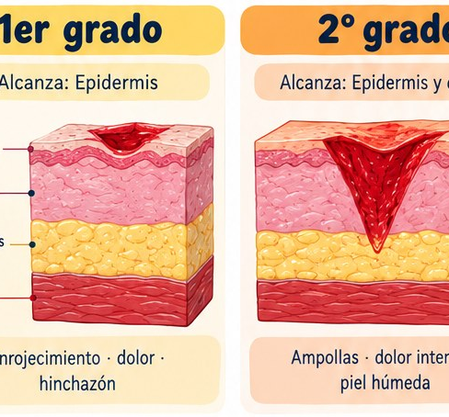
Clasificación de las quemaduras
• Quemaduras 1er grado: Afectan la capa más superficial de la piel. Los síntomas son enrojecimiento de la piel, piel seca, dolor intenso tipo ardor e inflamación moderada.
• Quemaduras 2do grado: afecta la segunda capa de la piel provocando ampollas, ámpulas, inflamación del área, color rosado o rojo brillante y dolor.

Slide 56
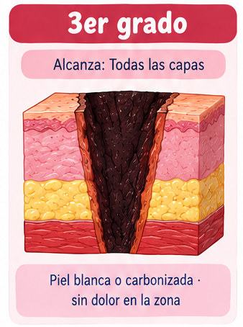
Clasificación de las quemaduras (continuación)
• Quemaduras 3er grado: afecta toda la piel, músculos, tendones, nervios, hueso, se observa color blanco carbonizado, la piel pierde elasticidad y no existe dolor debido a la destrucción de las terminaciones nerviosas. Este tipo de quemadura se produce por contacto prolongado con elementos calientes, cáusticos o por electricidad.

Slide 57
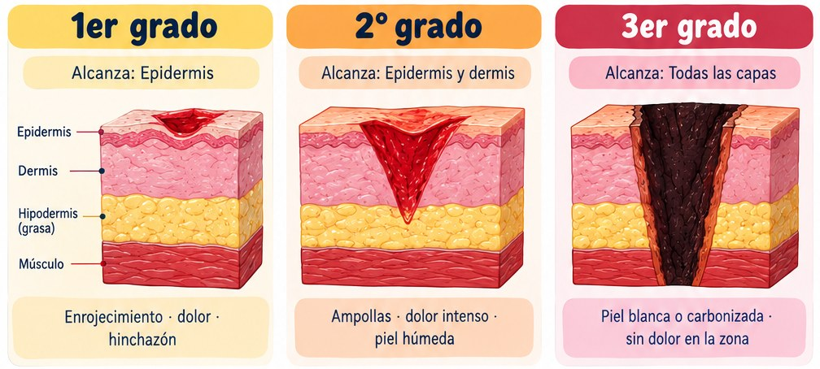
Grados de las quemaduras

Slide 58
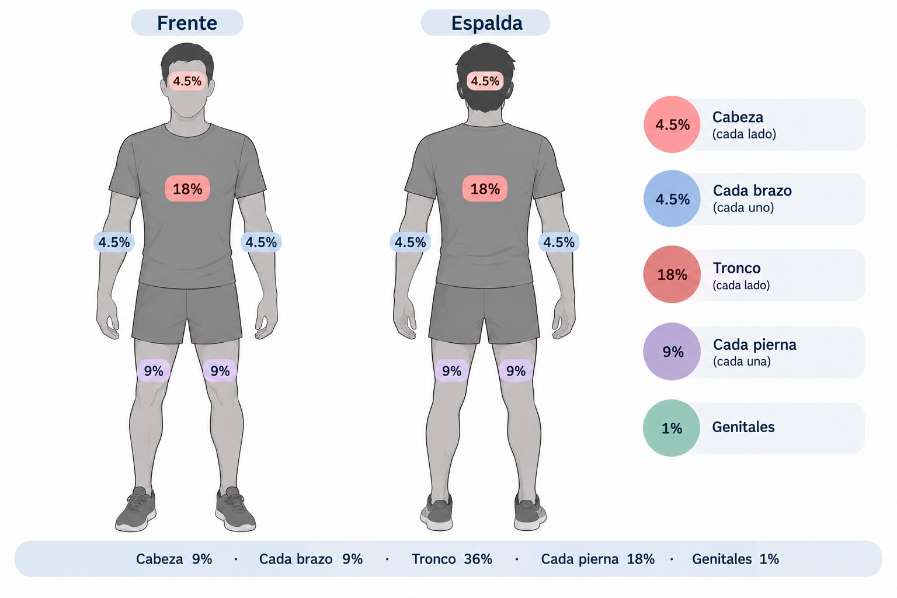
Regla De los 9
Determina la extensión de la quemadura en un adulto
9% cabeza y cuello
9% cada miembro torácico
18% cara anterior del tronco
18% cara posterior del tronco
18% cada miembro pélvico
1% genitales

Slide 59
Tratamiento General
Aplicar agua a chorro (depende la SCQ)
Tranquilizar al lesionado
Colocarlo en posición cómoda
Retirar objetos que compriman la zona
Retirar prendas calientes
Cubrir con gasas estériles (secas)
En lesiones faciales, confeccionar una máscara

Slide 60
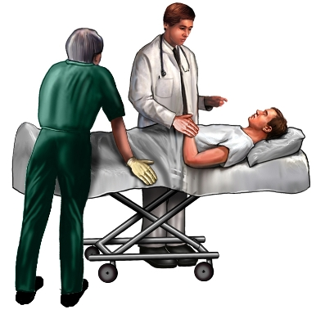
Inmovilizar extremidades quemadas
Prevenir estado de shock
Dar agua a beber
Aplicar RCP si es necesario
Trasladar inmediatamente a un hospital

Slide 61
Prohibiciones
NO:
Retirar nada que esté adherido
Aplicar lociones, ungüentos ni grasa
Romper ámpulas
Retirar piel desprendida
Tocar área lesionada
Juntar piel con piel

Slide 62
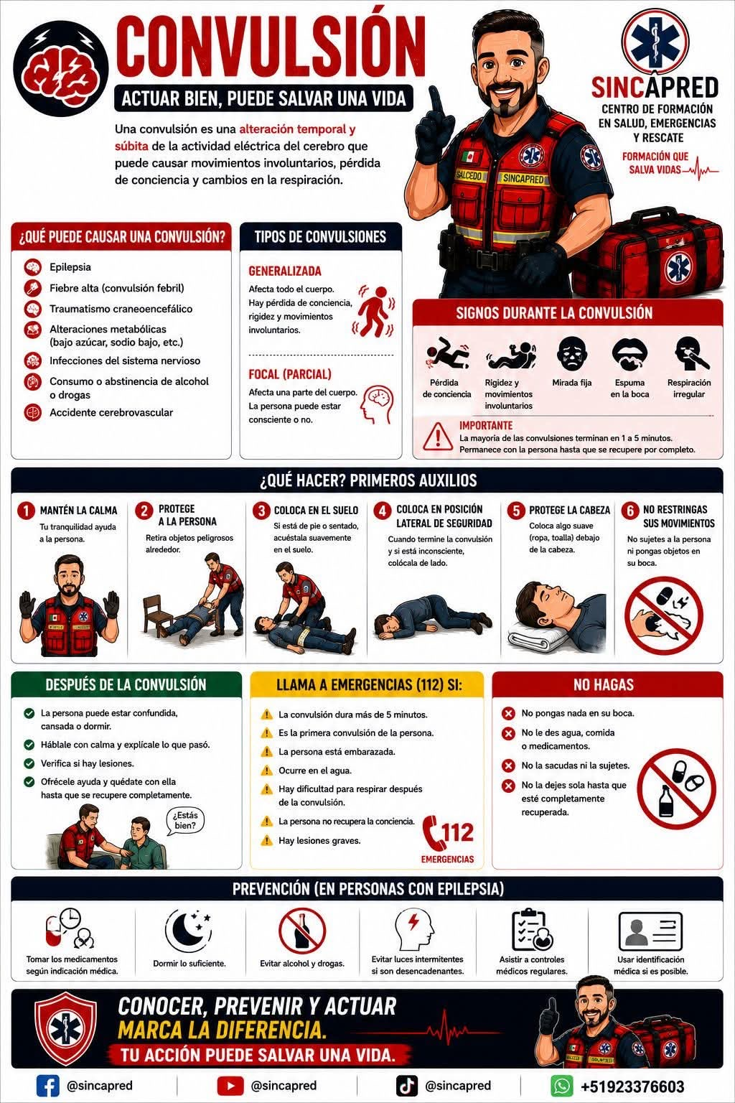
UNIDAD 7. CONVULSIONES Y EPILEPSIA
Causas: Una convulsión se da cuando el cerebro deja de funcionar normalmente a causa de una lesión, enfermedad, fiebre o infección, la actividad eléctrica del cerebro se vuelve irregular.

Slide 63

7.1 Características de la epilepsia.
Pérdida de conocimiento y caída al suelo.
Contracciones involuntarias de grandes grupos musculares.
Síntomas. La percepción subjetiva (sólo la persona las siente) de olores, colores o sonidos (olor a almendras, lucecitas, zumbidos, etc.).
Al finalizar el enfermo entra en una especie de coma o estado estuporoso, despiertan sin recordar lo ocurrido, tienen fuertes dolores de cabeza y de todo el cuerpo, manifestando estar muy agotado.

Slide 64
Epilepsia · Conducta ante una crisis
NO
✓ No dejar solo al paciente
✓ Observar las características de las crisis
✓ Despejar el área
✓ Aflojar la ropa
✓ Proteger la cabeza
✓ Colocarlo de lado
✓ Esperar a que la crisis termine sola
✗ No introducir ningún objeto en la boca

Slide 65


UNIDAD 8. INTOXICACIONES Y ENVENAMIENTOS.
Intoxicación. Reacción del organismo a la entrada de un tóxico el cual puede causar lesiones o inclusive la muerte.
Veneno. Un veneno o toxina es cualquier sustancia peligrosa para el cuerpo. Es posible tragarlo, inhalarlo, inyectarlo o absorberlo a través de la piel.

Slide 66
UNIDAD 8. INTOXICACIONES Y ENVENAMIENTOS.
Síntomas
Irritación ocular.
Alteración del estado de conciencia.
Falta de oxígeno.
Nauseas, mareo y vómito.
Convulsiones.
Coloración azulada de los labios o quemaduras en las comisuras de la nariz y la boca.
tratamiento
enjuagar la zona afectada con agua abundante.
Alejar a la persona de la fuente de intoxicación.
Quitar ropa contaminada.
Revisar si la persona está consciente, respira y tiene pulso.
NO inducir el vómito.
Trasladar al hospital.

Slide 67
Mordedura de serpiente
En la mayoría de los casos las serpientes muerden al ser molestadas, para determinar la peligrosidad se debe tomar en cuenta la cantidad de veneno inoculado

Slide 68

Datos
Taquicardia
Vomito con sangre
Probable ceguera transitoria
Midriasis

Slide 69

Edema
Escalofrios
Necrosis
Dolor intenso
Adormecimiento y hormigueo en la zona

Slide 70

Picadura de animales ponzoñosos
Signos y síntomas generales:
Dolor intenso
Edema
Adormecimiento
Contracciones musculares
Taquicardia

Slide 71
Tratamiento
Durante lo primeros minutos después de la mordedura succionar el veneno con el equipo adecuado.
Mantenerlo en reposo
Torniquete (ultima alternativa)
Traslado inmediato

Slide 72

TRIAGE EN EL AREA DE DESASTRES

Slide 73

Que es un desastre?
• Un desastre es un evento calamitoso, repentino o previsible, que trastorna seriamente el funcionamiento de una comunidad o sociedad y causa unas pérdidas humanas, materiales, económicas o ambientales que desbordan la capacidad de la comunidad o sociedad afectada para hacer frente a la situación a través de sus propios recursos. Aunque frecuentemente están causados por la naturaleza, los desastres pueden deberse a la actividad humana.

Slide 74

Que es un desastre? (continuación)
• (VULNERABILIDAD + PELIGRO) /CAPACIDAD = DESASTRE
• Un desastre ocurre cuando un peligro tiene efectos en las personas vulnerables.
• Un peligro, combinado con vulnerabilidad e incapacidad para reducir sus consecuencias negativas potenciales, da lugar a un desastre.

Slide 75
Clasificación de pacientes en el área de desastres
Triaje (del francés triage = clasificación) es un método de selección y clasificación de pacientes empleado en la medicina de emergencias y desastres. Evalúa las prioridades de atención, privilegiando la posibilidad de supervivencia, de acuerdo a las necesidades terapéuticas y los recursos disponibles.
Esta clasificación, que se ha ido empleando en la guerra, se ha extendido para las catástrofes. En estas se clasifica a los pacientes por colores:
Blanco
persona fallecidas.
Negro
las posibilidades de recuperación son nulas. En algunos triages diferencian el negro que es el paciente agonizante del blanco en que ya ha fallecido.
Rojo
cuando el paciente tiene posibilidad de sobrevivir y la actuación médica debe ser inmediata.
Amarillo
pacientes que presentan una situación de urgencia con riesgo vital.
Verde
paciente levemente lesionado, que puede caminar y su traslado no precisa medio especial.

Slide 76

TRIAGE S.T.A.R.T Simple Triage And Rapid Treatment
¿Puede caminar el paciente?
Evaluación inicial en la escena
SI
Código verde, últimos en ser trasladados.
Moverlos a un área segura
Sirven de apoyo y para cuidar de otros pacientes

Slide 77
VENTILACION PRESENTE?
SI
NO
>30/MIN
<30/MIN
ABRIR VIA AEREA
RESPIRA?
SI
NO
INMEDIATO
EVALUAR CIRCULACION
INMEDIATO

Slide 78
PULSO RADIAL
AUSENTE
PRESENTE
Controlar hemorragias
Comprobar circulación
(llenado capilar)
INMEDIATO
Más de 2 segundos
INMEDIATO
Menos de 2 segundos
Valorar nivel de conciencia

Slide 79
NIVEL DE CONCIENCIA
NO obedece órdenes simples
SÍ obedece órdenes simples
INMEDIATO
DEMORADO

Slide 80

AREA ROJOS 1a. Prioridad
Víctimas en estado crítico recuperable.
Tratamiento y transporte inmediato son requeridos.
Es necesario cuidado intensivo permanente, para mantenerlas con vida.

Slide 81

AREA AMARILLOS 2a. Prioridad
Víctimas con daños moderados y severos.
Transporte de urgencia es requerido, pero puede dilatarse hasta que hallan sido removidos las víctimas de 1º prioridad, es decir los del área rojos.

Slide 82

AREA NEGROS 3a. Prioridad
Pacientes no viables, es decir sin posibilidad de sobrevida, o que no tolerarían la evacuación.
No requieren transporte y solo tratamiento de soporte.
Esta prioridad NO SIGINIFICA “NO TRASLADAR” o “NO ASISTIRLO”, significa atención y/o traslado luego de resolver los Rojos y Amarillos, pero previo a los verdes.
En la clasificación de estas víctimas, es donde se debe tener un especial cuidado y una sólida experiencia, para no cometer errores.

Slide 83

AREA VERDES 4a. Prioridad
Víctimas con daños ligeros o sin daños.
No es necesario transporte de urgencia, pueden ser evacuados al final, en forma masiva y en transporte no sanitario.
La evaluación y el tratamiento en consultoría con el Hospital suele ser suficiente.
Son lesionados, a veces asintomáticos, pero en los que se debe esperar el desarrollo de un cuadro clínico.
Necesitan observación y, probablemente, tratamiento inmediato, en caso de cambiar su estado

Slide 84
AREA BLANCOS 5a. Prioridad
Muertos. Son los fallecidos en el lugar. Serán depositados en un área a determinar para su identificación y actuación judicial.
Se deberán descontaminar y desvestir como cualquier otra víctima.
Deberán estar cubiertos por bolsas de bioseguridad para el transporte de cadáveres.

Slide 85

Tarjetas de triage

Slide 86

CONCLUSIONES
• Debido a que las lesiones sufridas en accidentes pueden afectar cualquier parte del cuerpo humano demanda que la evaluación y la atención primaria sean efectuadas de manera inteligente y eficiente, sobre las bases de individualización, previamente al transporte del lesionado.

Slide 87

CONCLUSIONES (continuación)
• Por lo que es esencial que el personal que brinda los primeros auxilios preste sus servicios con excelencia a fin de elevar la calidad y la capacidad de supervivencia de nuestros pacientes, actuando de forma ejemplar bajo la primicia de no producir un daño mayor al que ya sufre el paciente.

Slide 88

¡AGRADECIMIENTOS!
• La labor de servir a las personas en situaciones de gravedad, enfermedad o accidente es una tarea que no es fácil de ejercer, más sin embargo cuando existe la intención de aprender para ser mejor y hacer las cosas de manera correcta con el único objetivo de ayudar a los demás, para proteger lo más valioso de cada persona que es la vida misma, hace que sea una labor digna de ser admirada y agradecida.

Slide 89
¡AGRADECIMIENTOS! (continuación)
• ¡Gracias a ti que cada día haces la diferencia en tu entorno ayudando, colaborando para hacer de tu empresa un lugar donde todos se sientan seguros, protegidos y salvaguardados!

Slide 90
¡Gracias!
Brigada de primeros auxilios
Con el apoyo de

